Slide 1
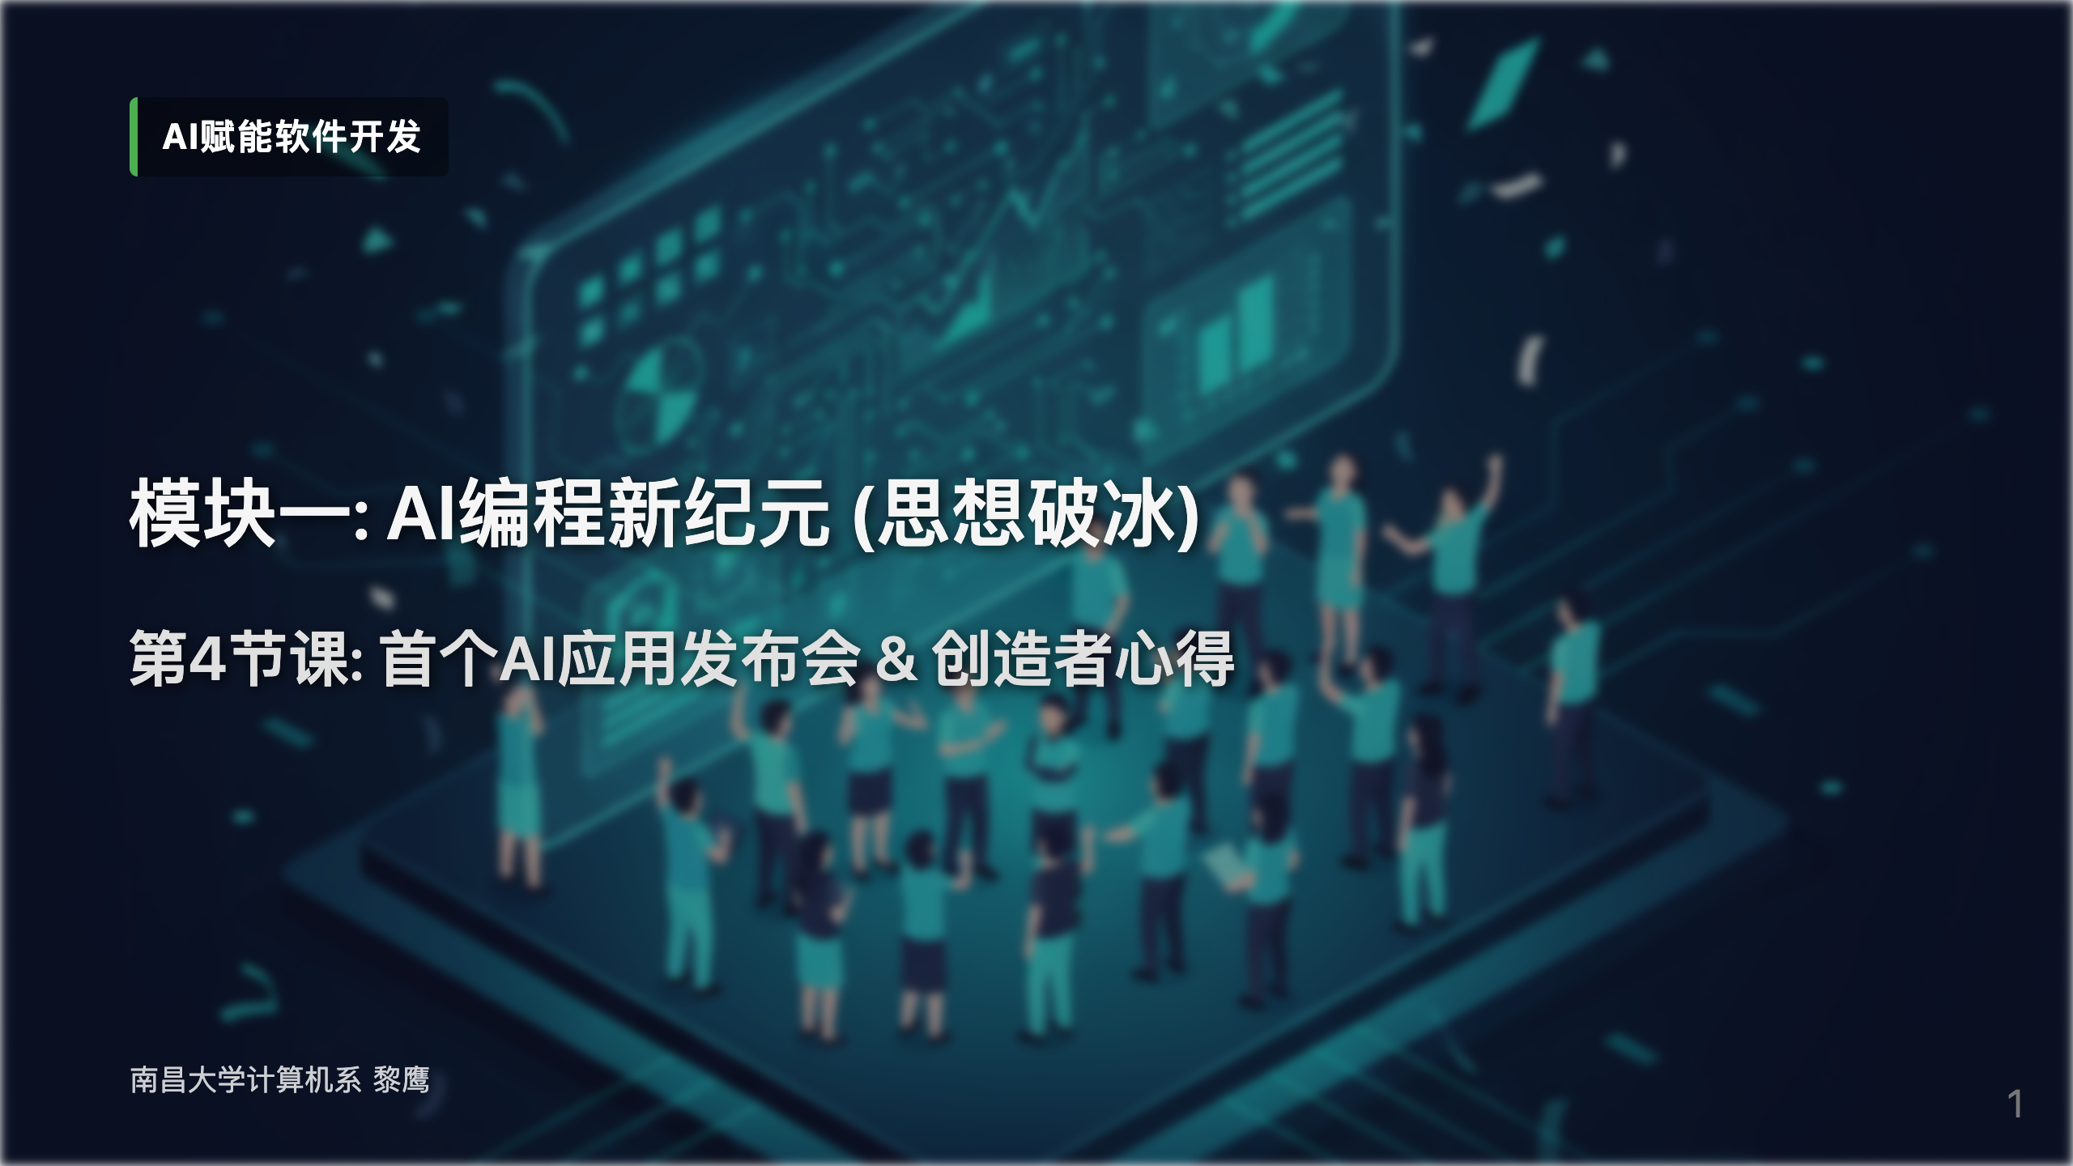
Notes:
（音乐）各位老师，大家好！欢迎来到我们模块一的最后一节课。 这节课，我们不学新东西，不做新练习。我们来做一件更有仪式感的事：为我们上一节课亲手创造的“随机点名器”，举办一场 “产品发布会”，并分享我们作为“创造者”的心得体会！

Slide 2
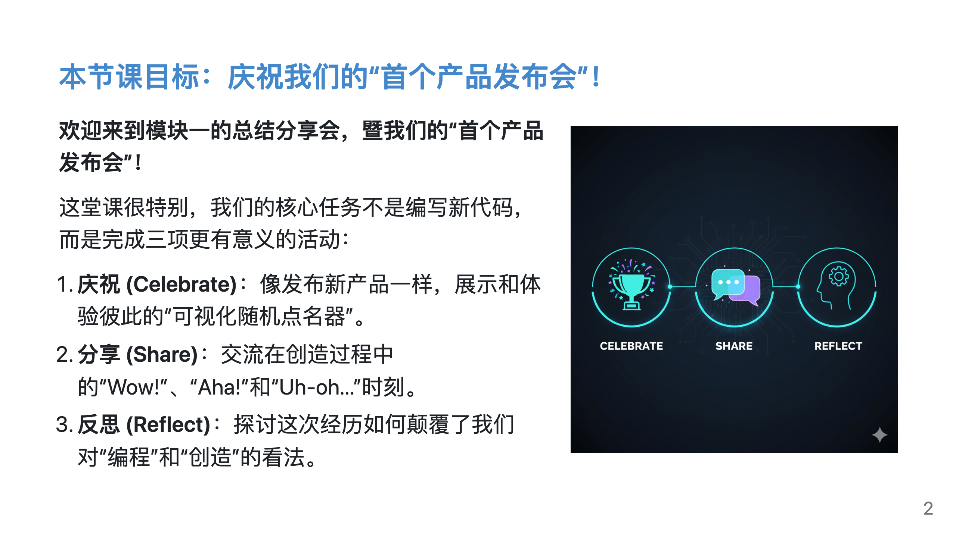
Notes:
我们今天的“发布会”有三个核心环节。 首先，是“庆祝”。我们每个人都是产品经理，我们要像真正的产品发布会一样，展示和体验彼此的作品。 第二，是“分享”。我们会一起聊一聊，在创造的过程中，哪些瞬间让你感到惊喜，哪些地方让你恍然大悟，又遇到了哪些让你头疼的小麻烦。 最后，是“反思”。我们会一起升华一下，探讨这次“人机协作”的经历，是如何改变了我们过去对“编程”和“创造”的固有看法的。

Slide 3
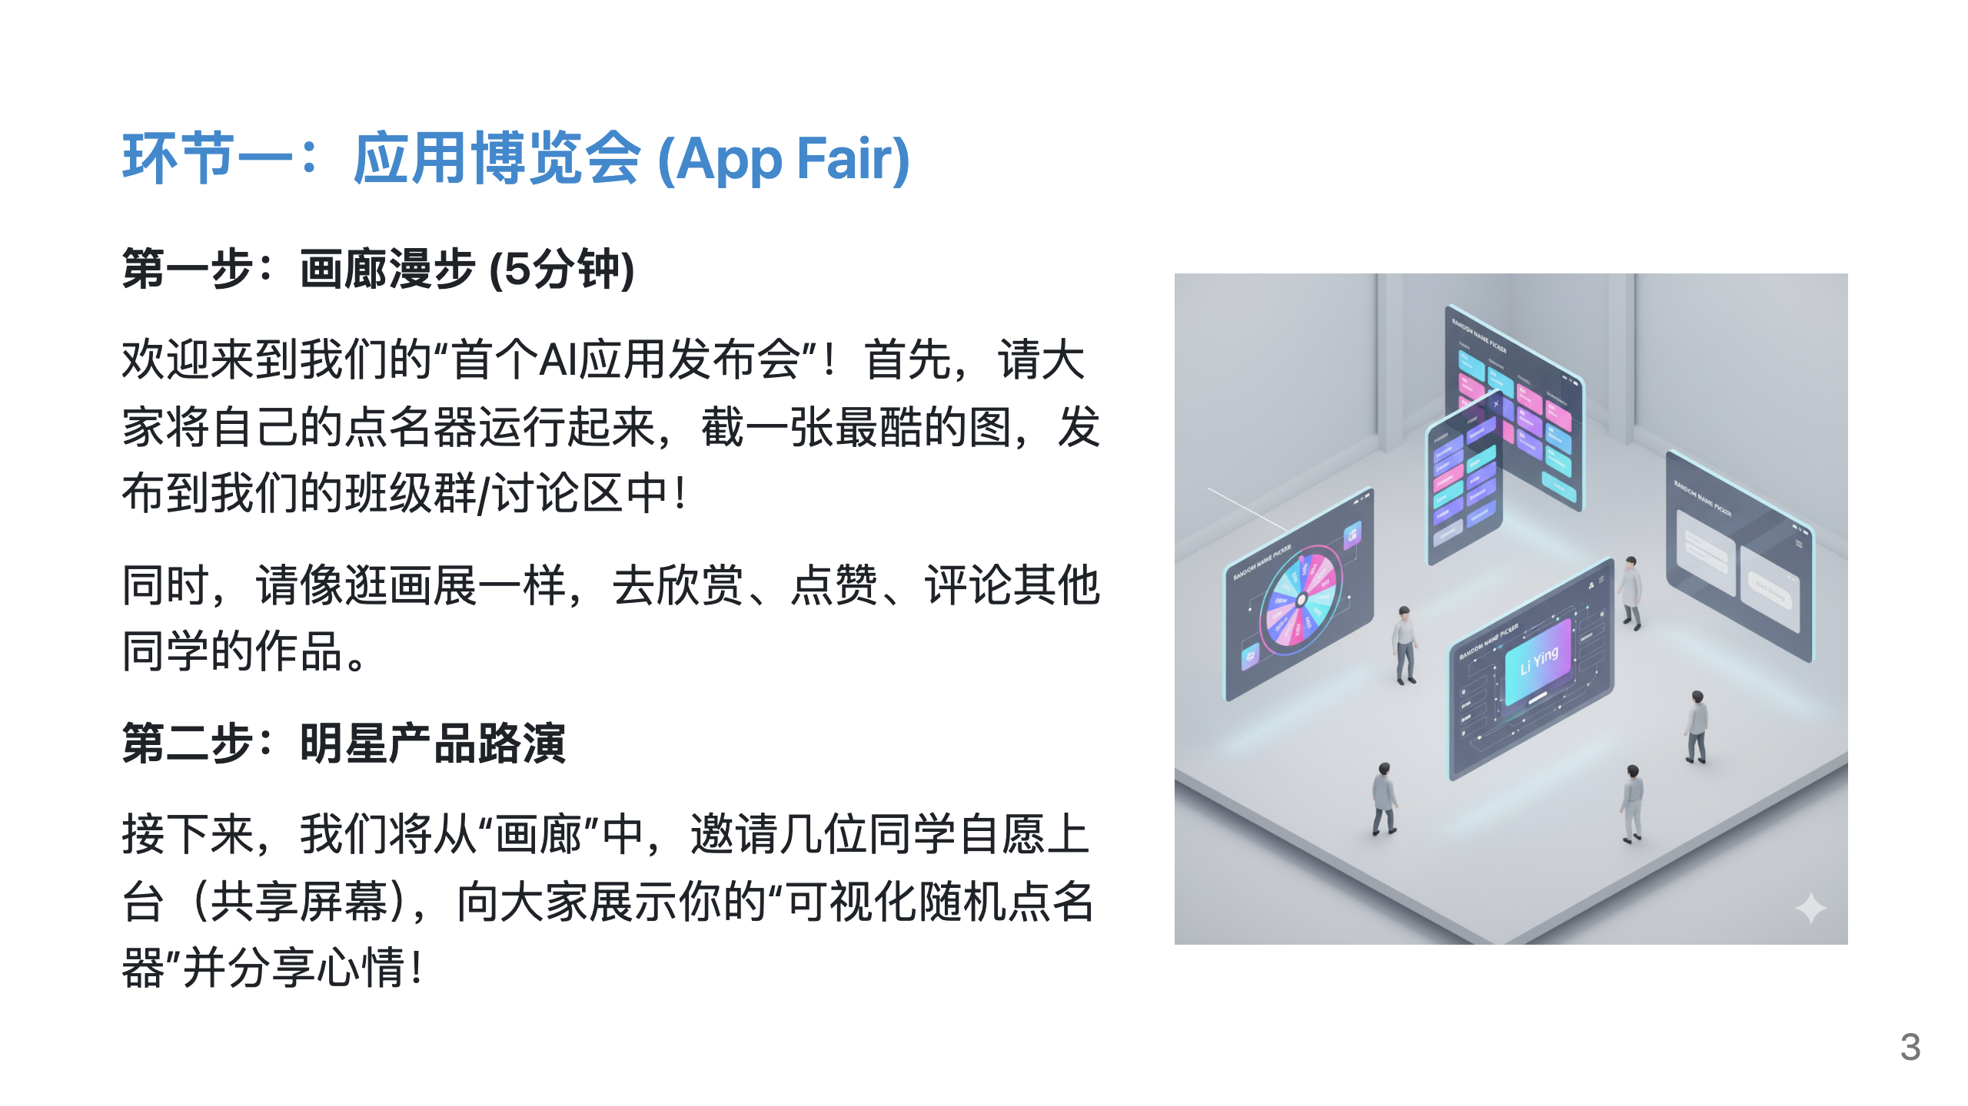
Notes:
好，发布会正式开始！环节一，应用博览会！ 首先，我们进行一个5分钟的“画廊漫步”。请大家运行你的点名器，截一张你认为最酷的或者最有代表性的图，然后把它发到我们的班级群里。这就像把你的作品挂在了我们的线上画廊。 发完之后，请花几分钟时间，去欣赏一下其他同学的作品，为你认为有趣的创意点赞，或者留下你的评论。 （等待5分钟） 好的，我们的画廊现在琳琅满目！接下来，进入路演环节。有没有哪位同学，愿意自告奋勇，作为我们的“明星产品经理”，上台来共享屏幕，给大家现场演示一下你的作品，并简单分享一下你的心情？

Slide 4
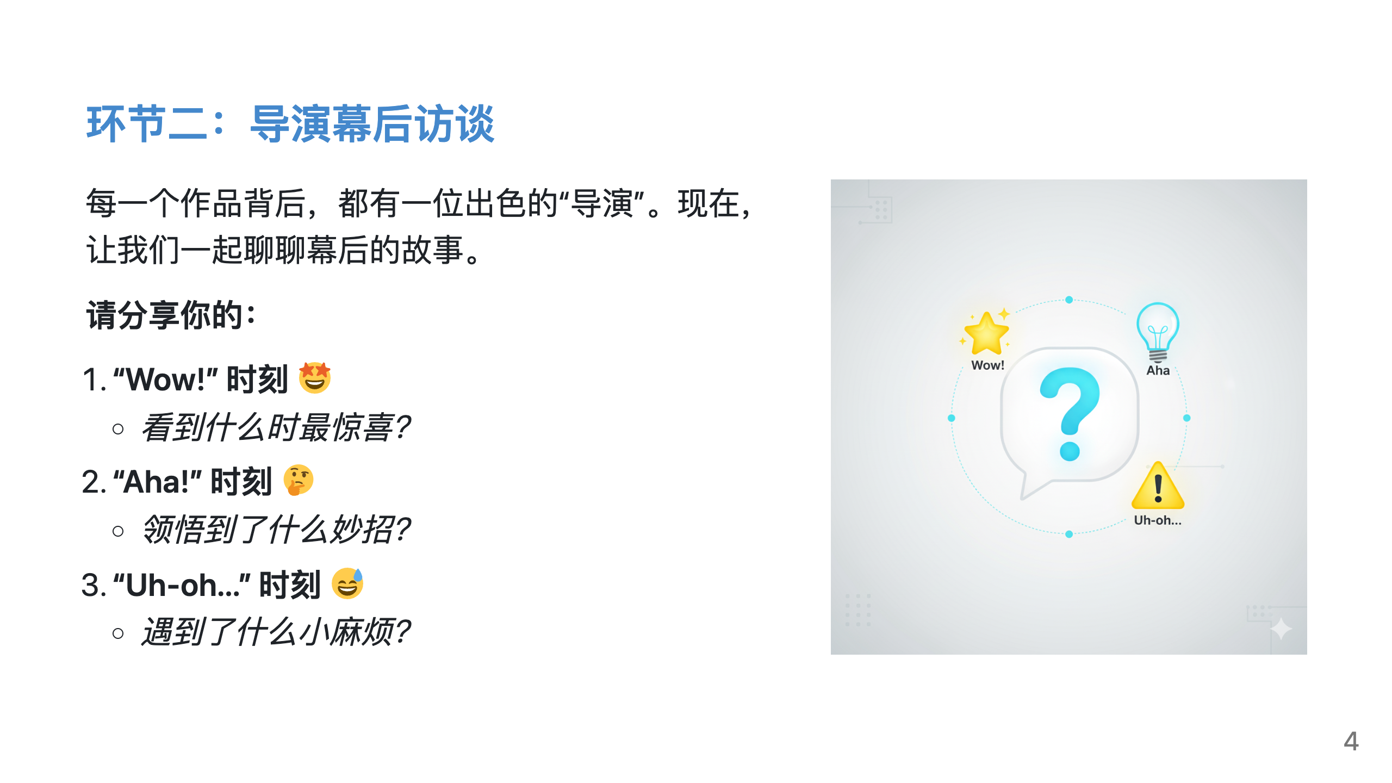
Notes:
非常感谢各位老师的精彩展示！每一个作品背后，都有一次独特的创造之旅。现在，我们进入“导演幕后访谈”环节。 我想请大家，特别是刚才几位分享的同学，也包括所有在座的老师，用这个简单的框架来回顾一下你的这段旅程。 第一个，“Wow!”时刻，在整个过程中，最让你感到惊喜、或者惊叹“哇，这都可以”的瞬间是什么？ 第二个，“Aha!”时刻，有没有哪个瞬间让你恍然大悟，好像突然想通了什么诀窍或道理？ 第三个，“Uh-oh...”时刻，有没有遇到什么让你卡住一下，或者哭笑不得的小麻烦？ 我们来聊聊这些幕后故事。

Slide 5
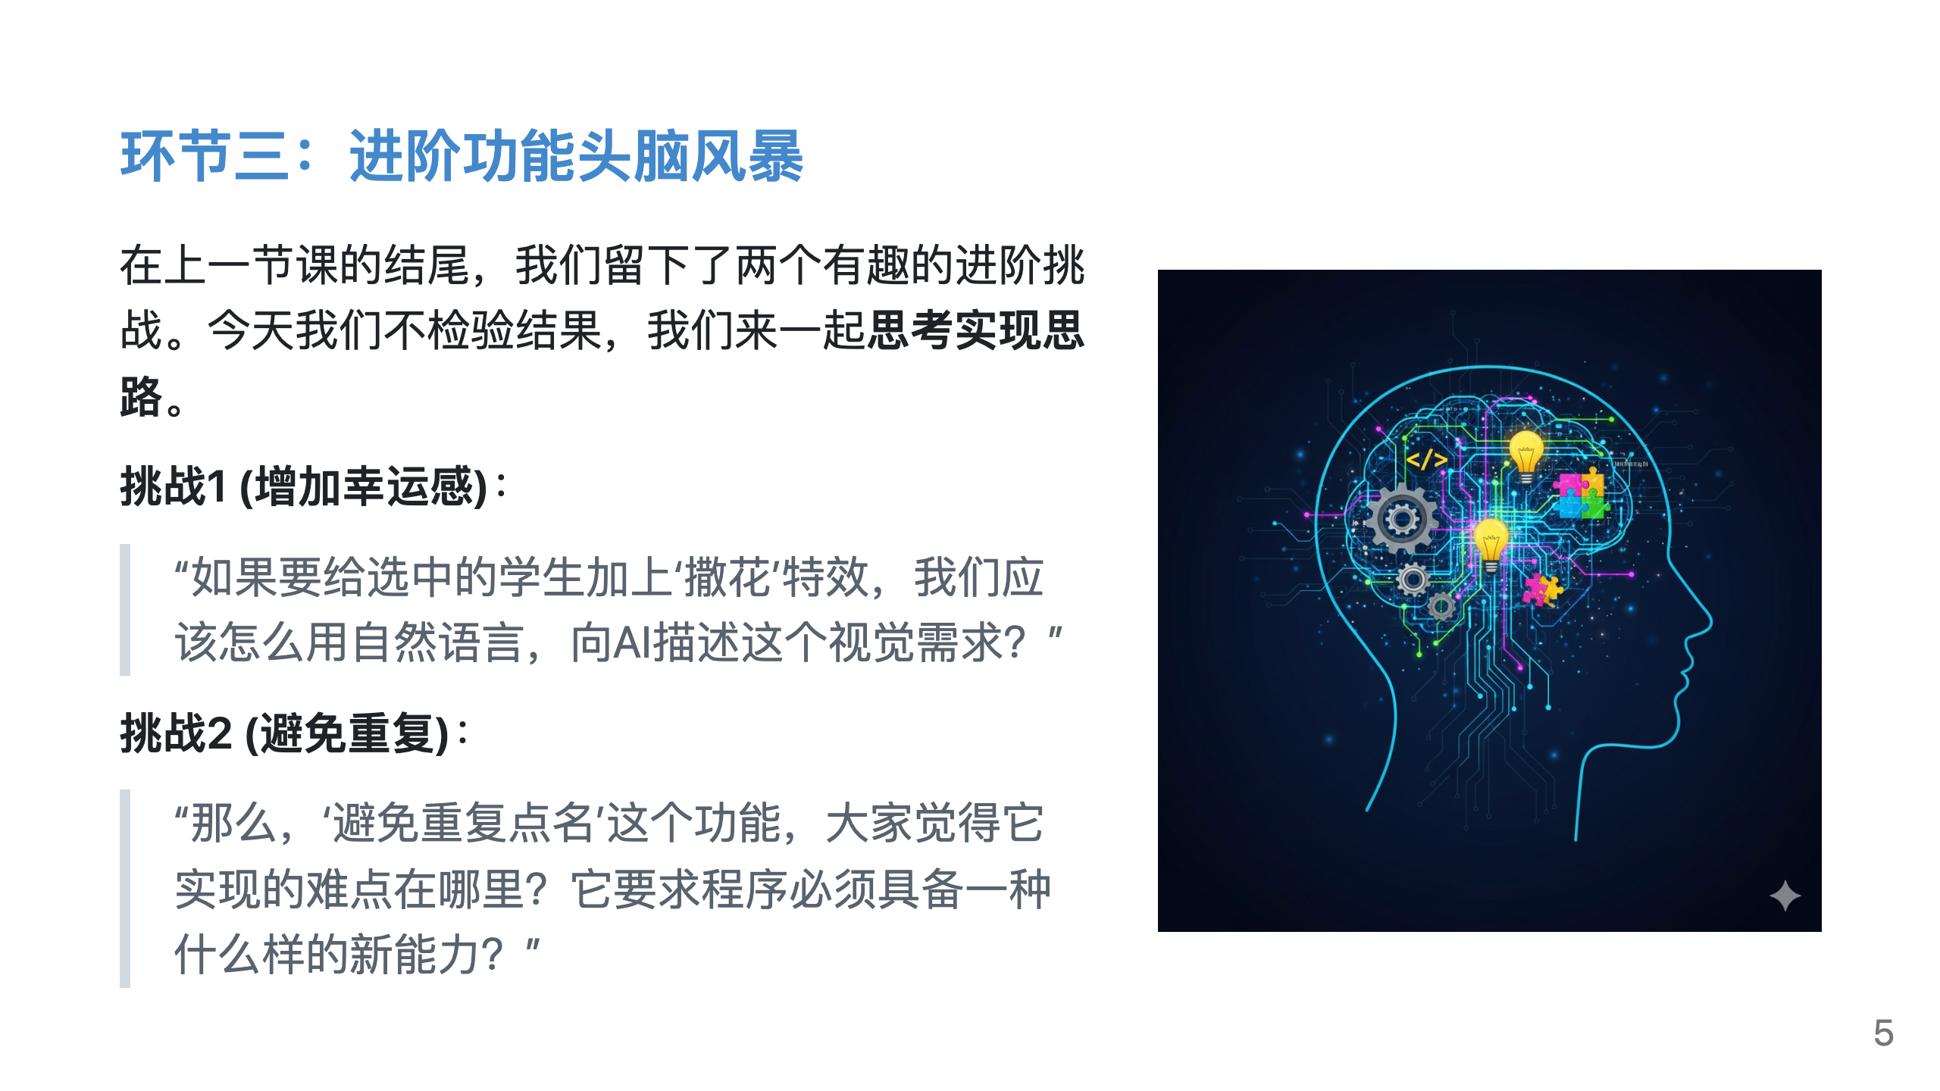
Notes:
非常真实的分享！现在，让我们从“回顾过去”转向“展望未来”。 上节课我们留了两个进阶挑战。这节课我们不看大家有没有做出来，我们来做一次“产品经理头脑风暴”。我们一起来探讨，如果要实现这两个功能，我们应该如何向AI下达指令？ 先看第一个，视觉需求，“增加幸运感”。如果你要给AI提这个需求，你会怎么说？关键点在哪里？ （引导学生讨论，比如要说清楚“什么时候”出现特效，“什么样”的特效） 好，再来看第二个，逻辑需求，“避免重复”。大家觉得这个功能的难点是什么？和我们之前做的相比，它对程序提出了一种什么样的新要求？ （引导学生讨论，引出程序需要有“记忆能力”这个关键点）

Slide 6
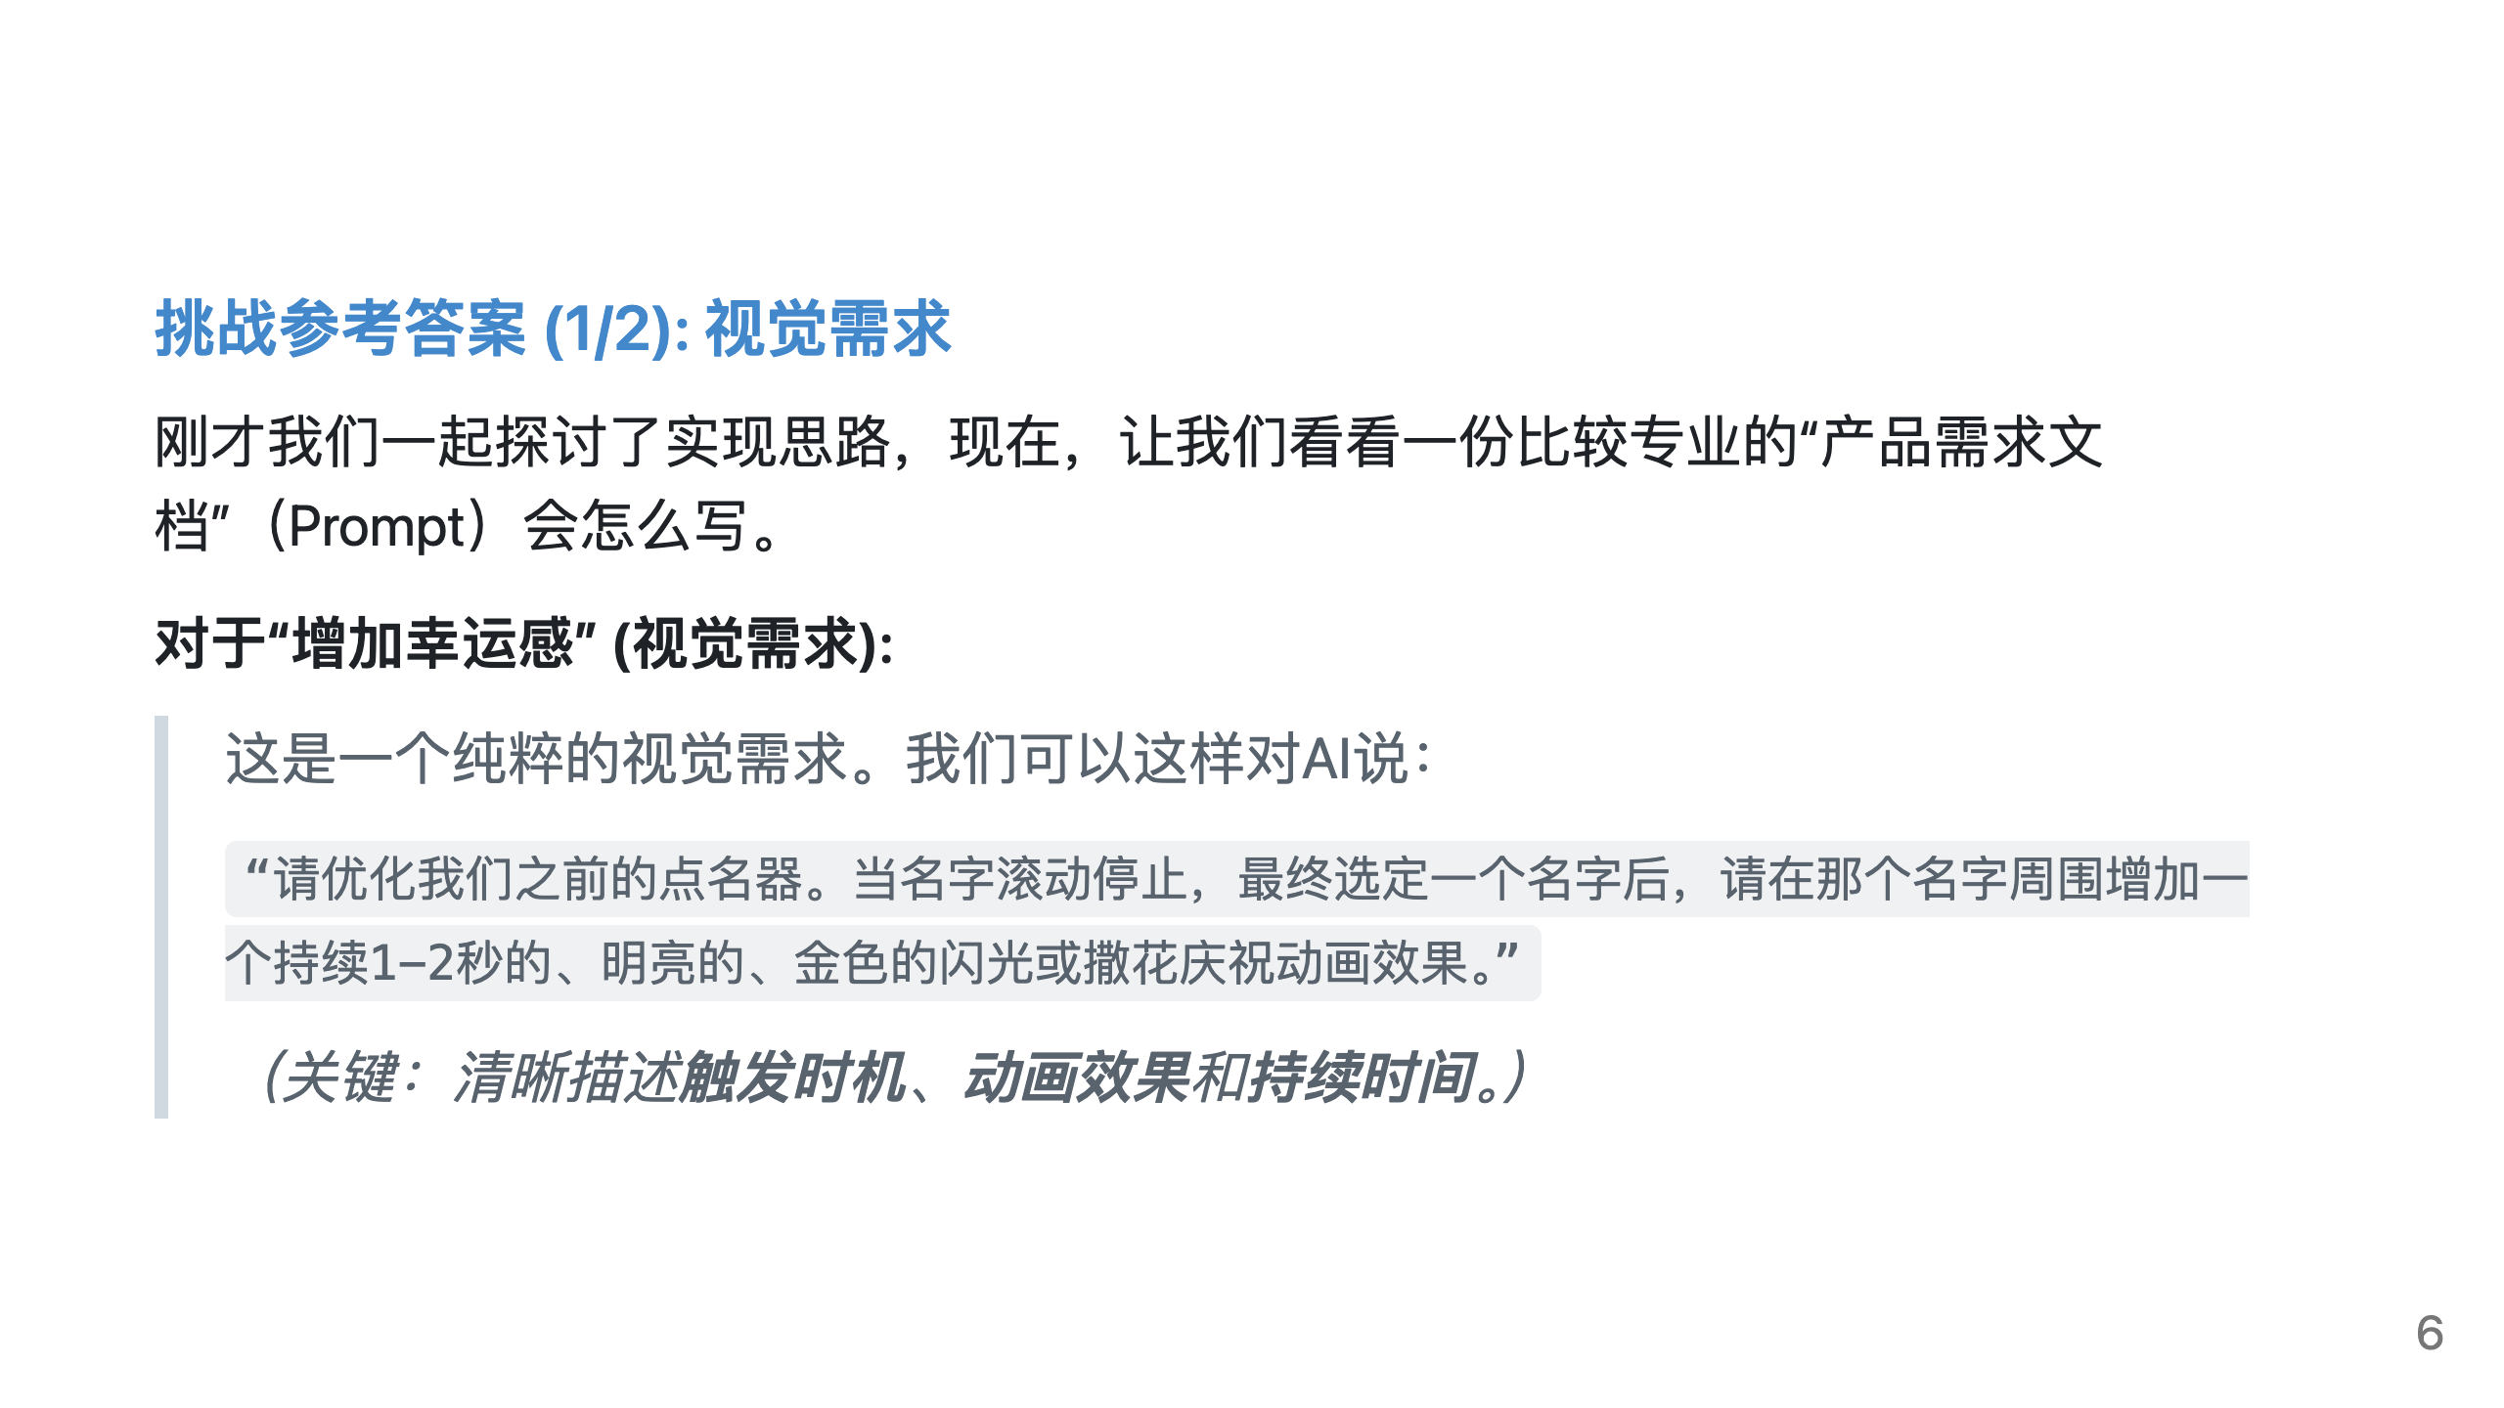
Notes:
大家讨论得非常好。我们来看一个参考答案。 对于视觉需求，一个专业的Prompt通常会包含这几个要素：触发时机——“当名字滚动停止后”；动画效果——“金色的闪光或撒花”；以及持续时间——“持续1-2秒”。 把这些关键点描述清楚，AI就能最大程度地理解你的意图。

Slide 7
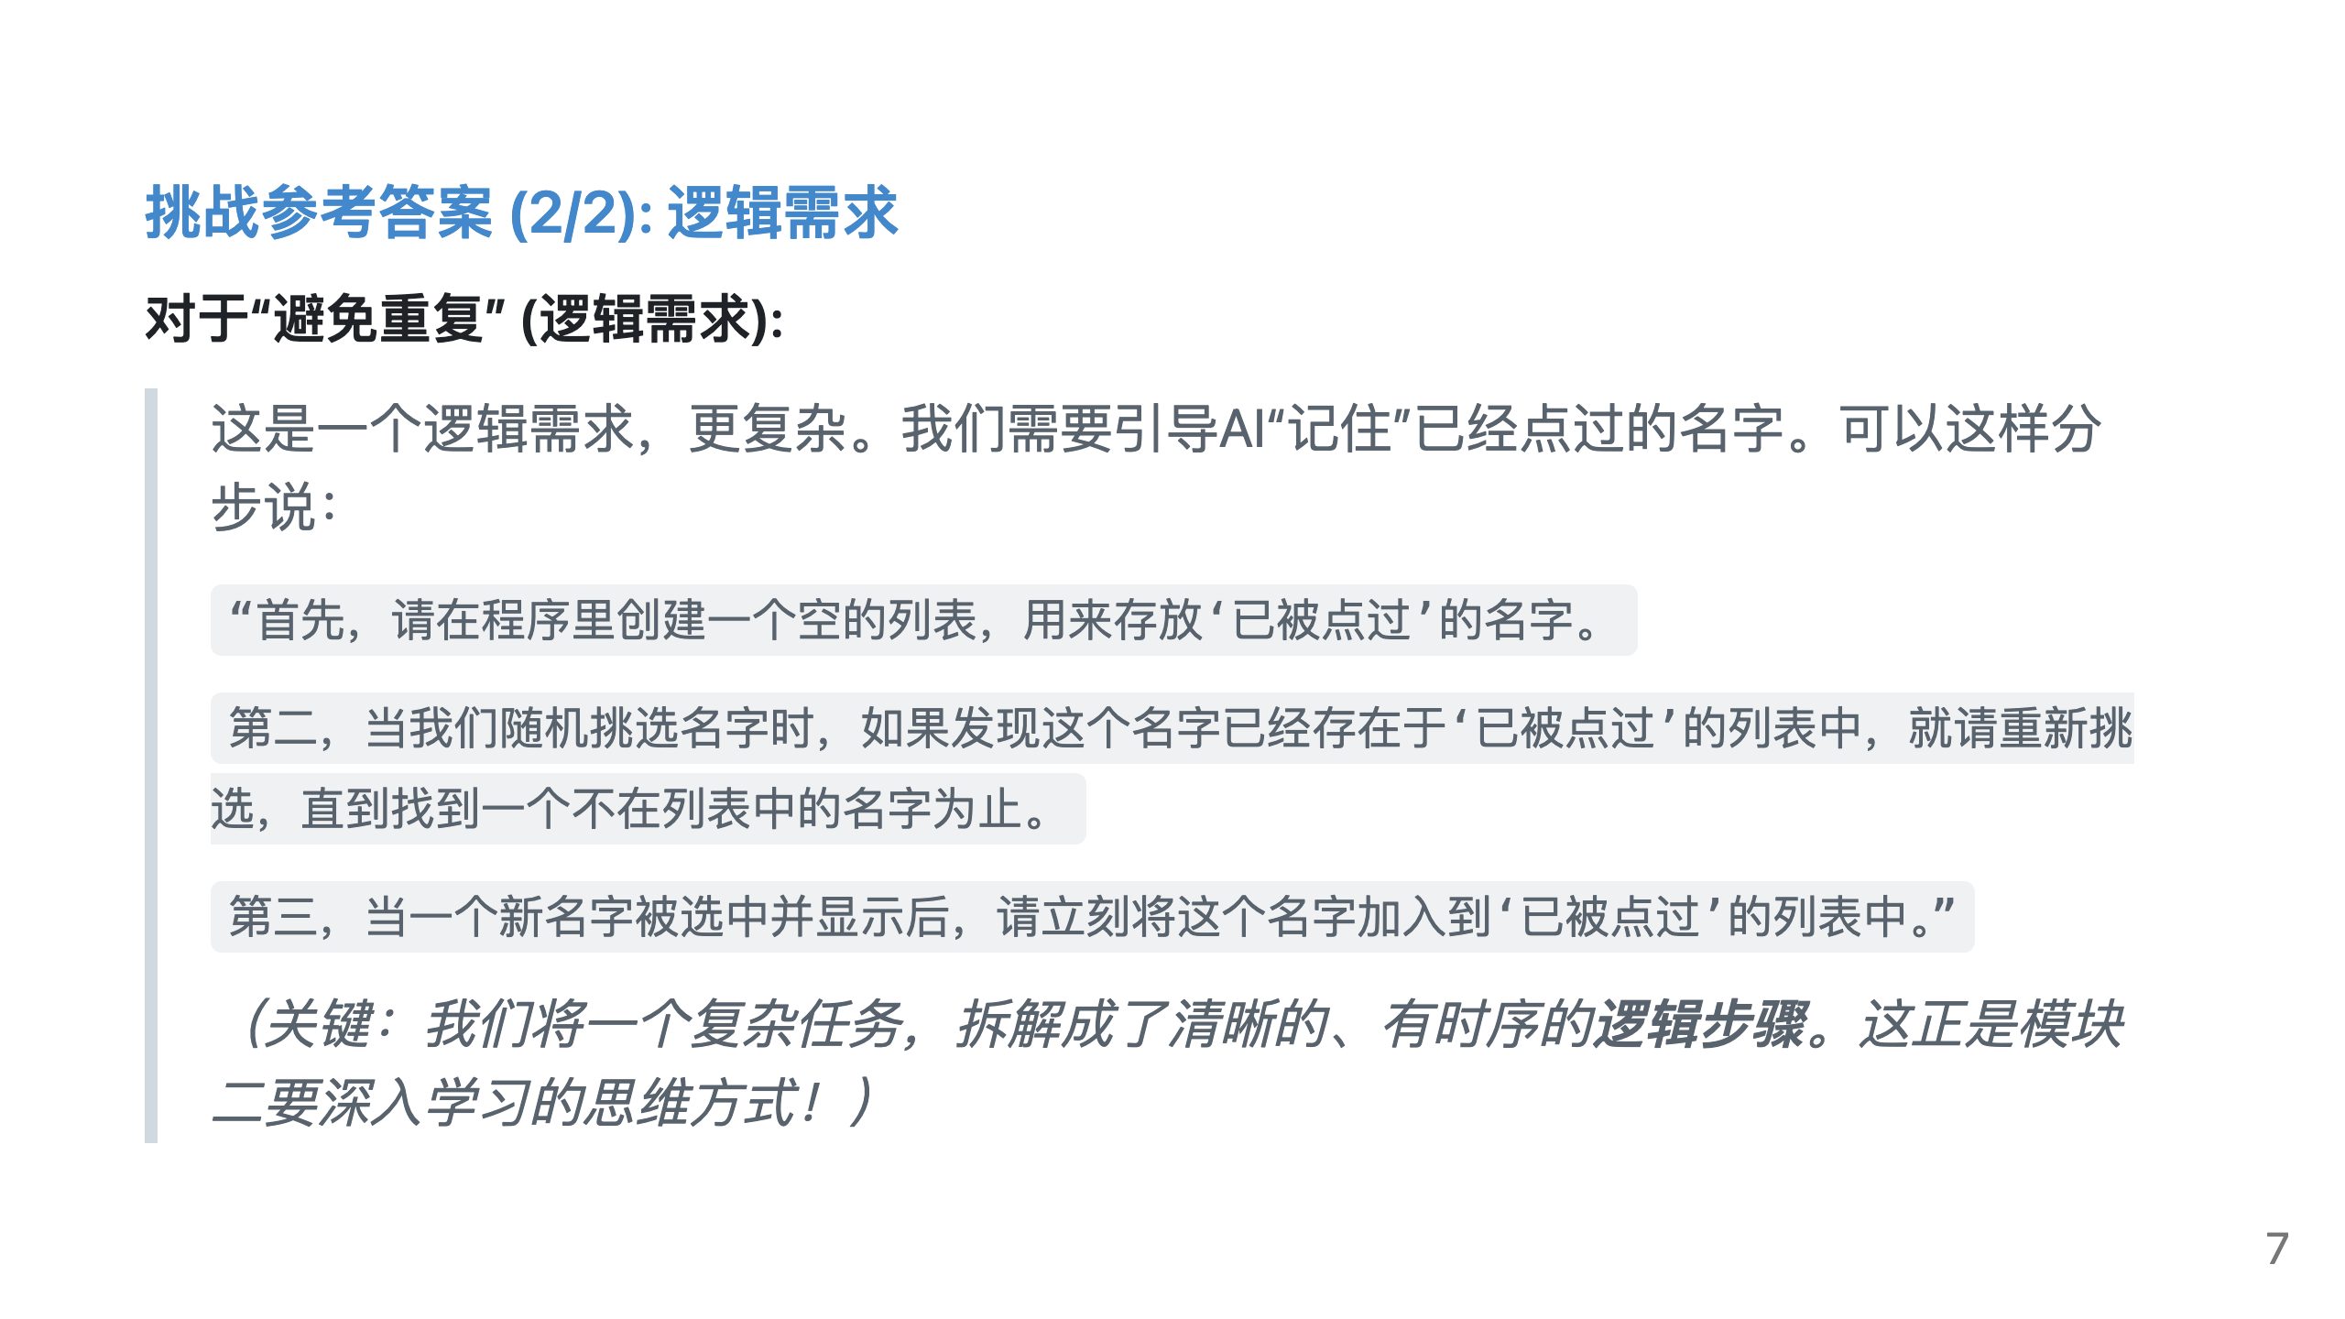
Notes:
我们再来看更复杂的逻辑需求。正如大家刚才讨论的，难点在于让程序有“记忆”。 我们看这个参考答案，它没有直接说“你要有记忆”，而是把这个需求，翻译成了三个清晰的、有时序的计算机操作步骤： 第一，创建一个“容器”（列表）用来记忆。 第二，做选择前，先检查一下“容器”。 第三，选择完成后，把新结果放进“容器”。 看，我们通过这种“步骤化”的思考方式，就把一个复杂的需求，拆解成了AI可以理解的指令。这也是我们下一个模块要重点训练的编程思维。

Slide 8
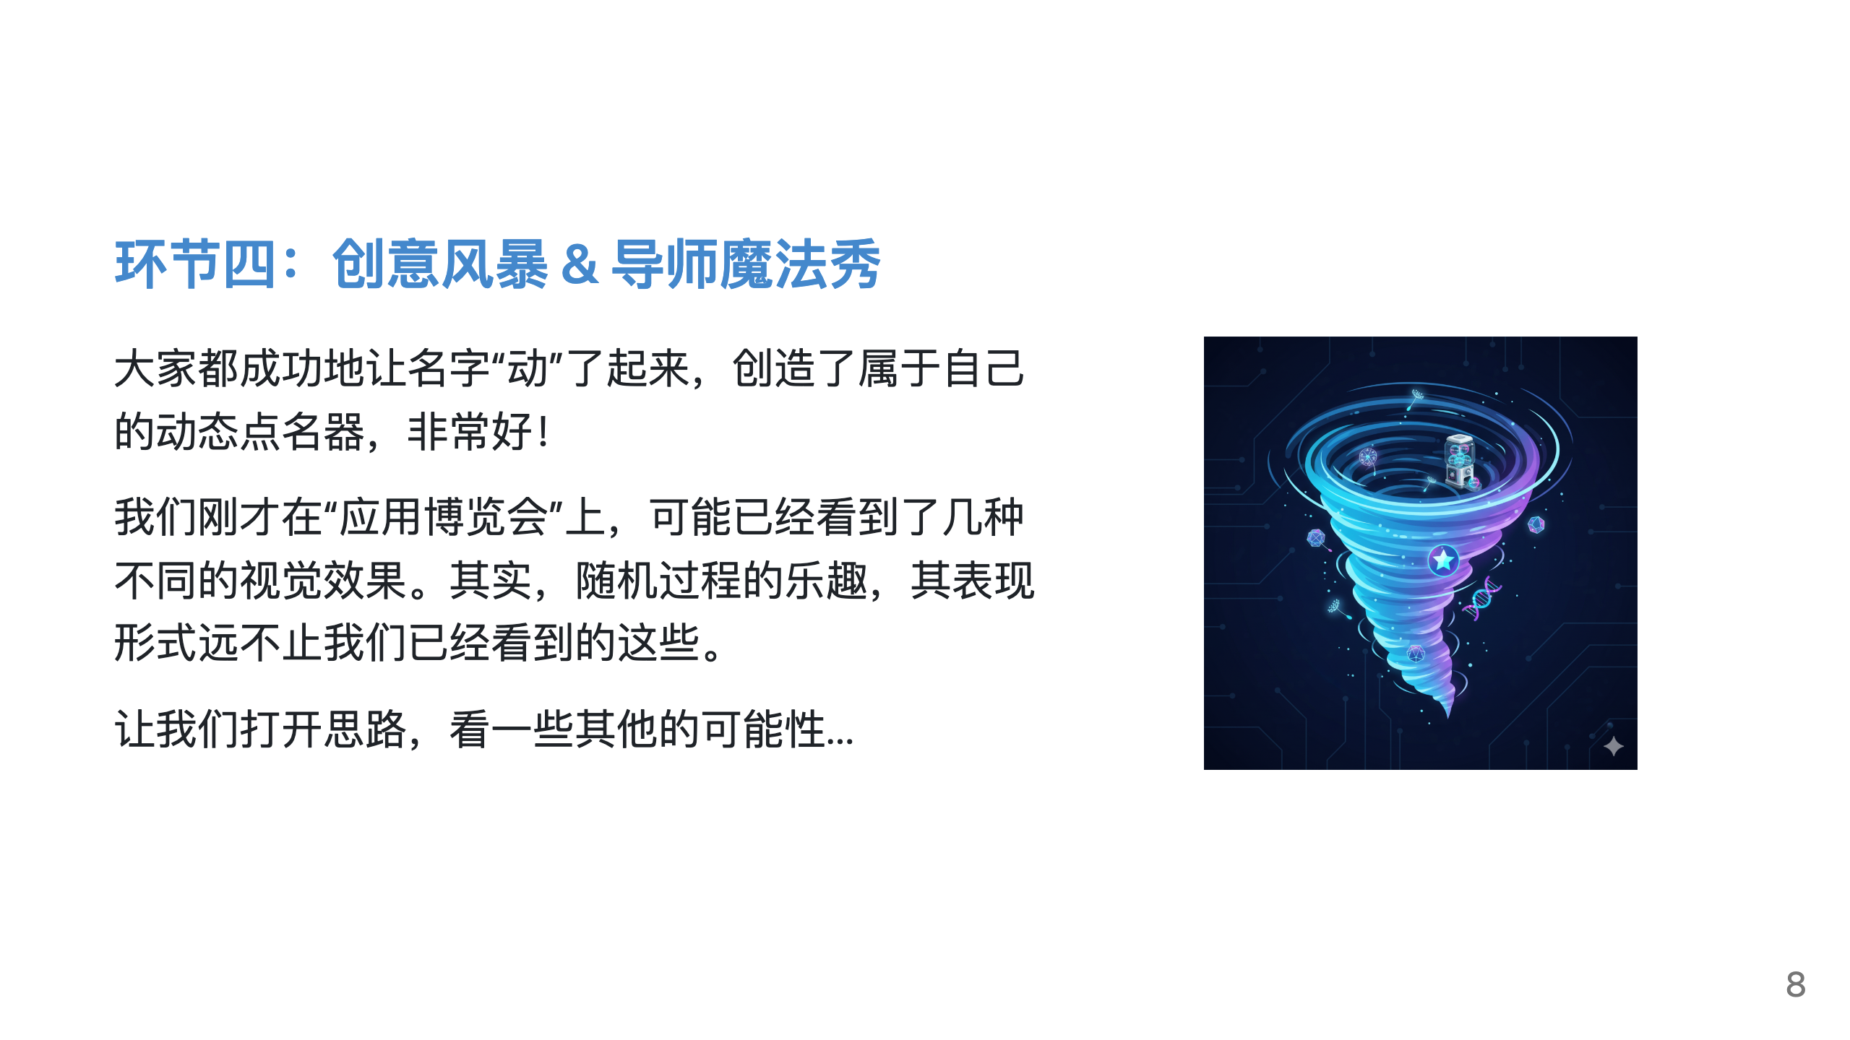
Notes:
好了，关于上节课的挑战我们讨论到这里。大家已经做得非常好了。 我们都成功地实现了“老虎机”式的滚动效果，但在“应用博览会”的环节，我看到有些同学已经开始发挥创意，做出了不同的视觉效果。 这会不会启发你，一个“随机选择”的过程，它的表现形式，可以有多少种可能性？让我们来一场“创意风暴”，拓展一下思路。

Slide 9
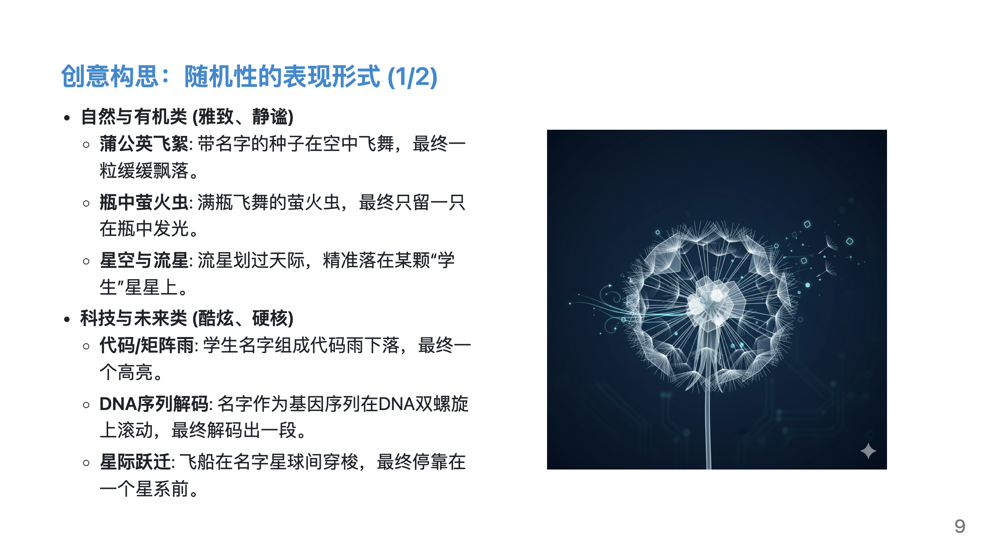
Notes:
（快速展示两页创意构思）
（下一页有解释）

Slide 10
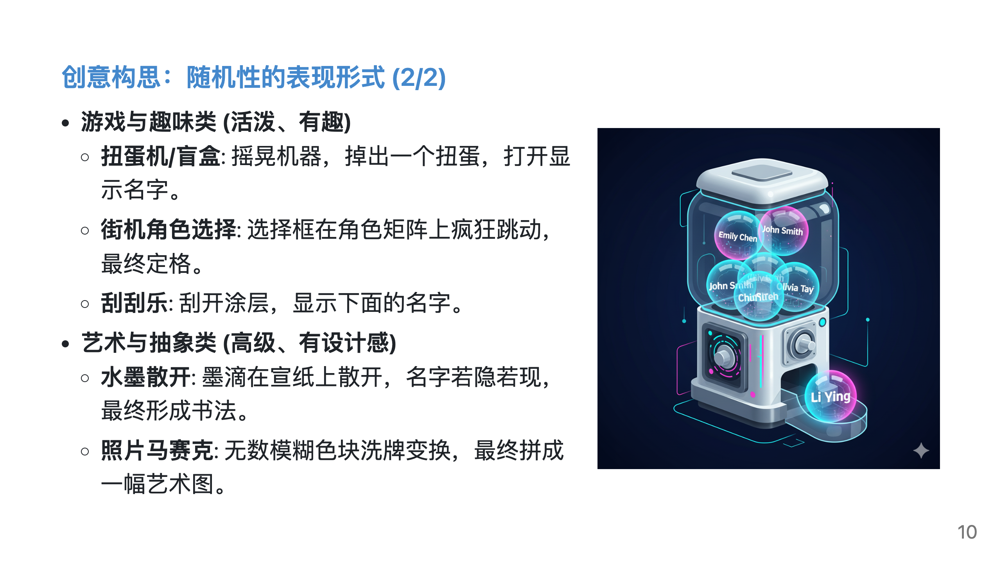
Notes:
（快速展示两页创意构思） 大家看，同样是“随机”，我们可以把它包装成蒲公英飞舞的雅致，也可以是代码雨的酷炫；可以做成一个盲盒扭蛋机的趣味，也可以是水墨散开的艺术感。 这些天马行空的创意，你都可以尝试用自然语言去描述，然后交给AI，看看它能为你实现到什么程度。这正是AI赋能创造的魅力所在，它极大地拉近了“想法”与“现实”之间的距离。

Slide 11
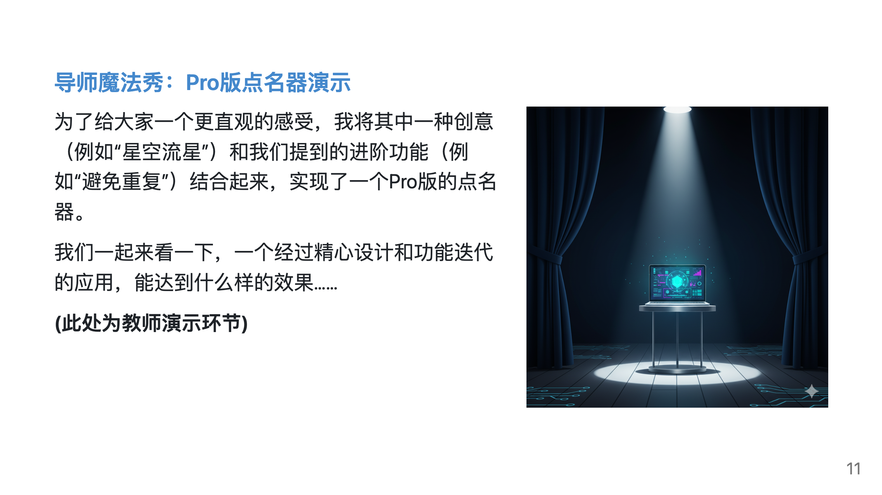
Notes:
光说不练假把式。为了让大家更直观地感受，我把刚才的“星空流星”这个创意，和“避免重复”这个进阶功能结合起来，花了一点时间，让AI帮我实现了一个Pro版的点名器。 接下来，就是“导师魔法秀”时间。我们一起来看一下，当我们有了一个清晰的创意，并与AI进行了几轮迭代优化之后，我们的应用最终能达到一个什么样的效果。 （开始进行Pro版点名器的现场演示）

Slide 12
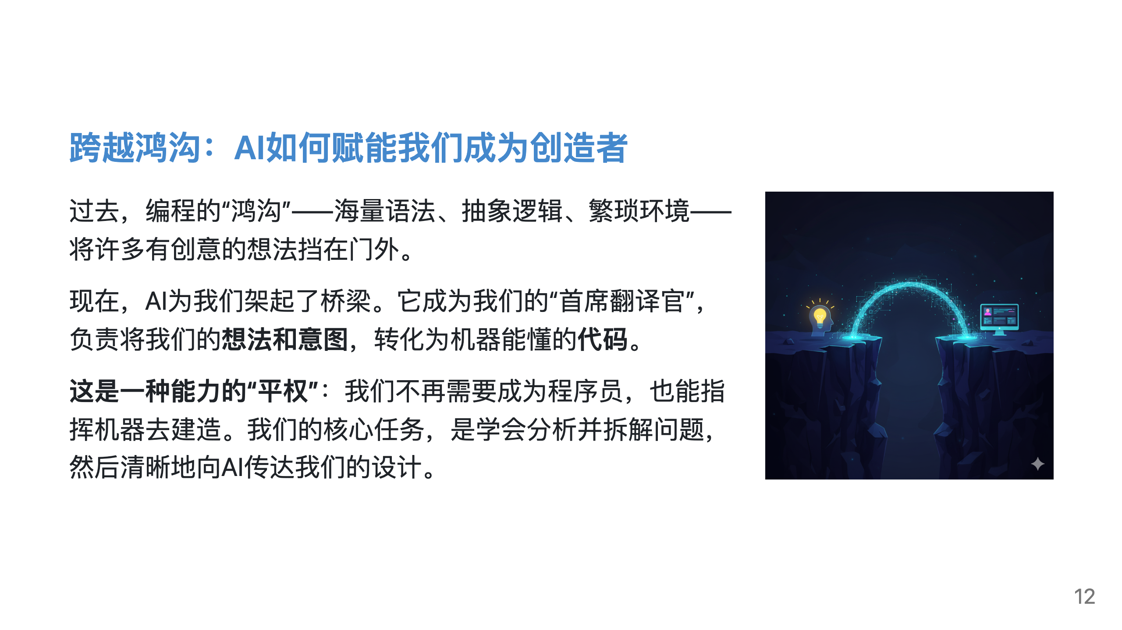
Notes:
（演示结束） 通过这几节课的体验，我希望大家能感受到一个深刻的变化。 在过去，我们这些非计算机专业的人，脑海中即便有再多奇思妙想，和“用软件实现它”之间，都隔着一道深深的鸿沟。这道鸿沟，就是海量的编程语法、抽象的逻辑和繁琐的环境配置。 但现在，AI为我们架起了一座跨越鸿沟的桥梁。它成为了我们的“首席翻译官”，我们只需要专注于自己的想法和意图，AI就会负责把它翻译成机器能懂的代码。 这是一种前所未有的“能力平权”。创造软件的权利，不再是少数程序员的专利。我们每一个善于思考、善于表达的人，都获得了指挥机器去创造的能力。

Slide 13
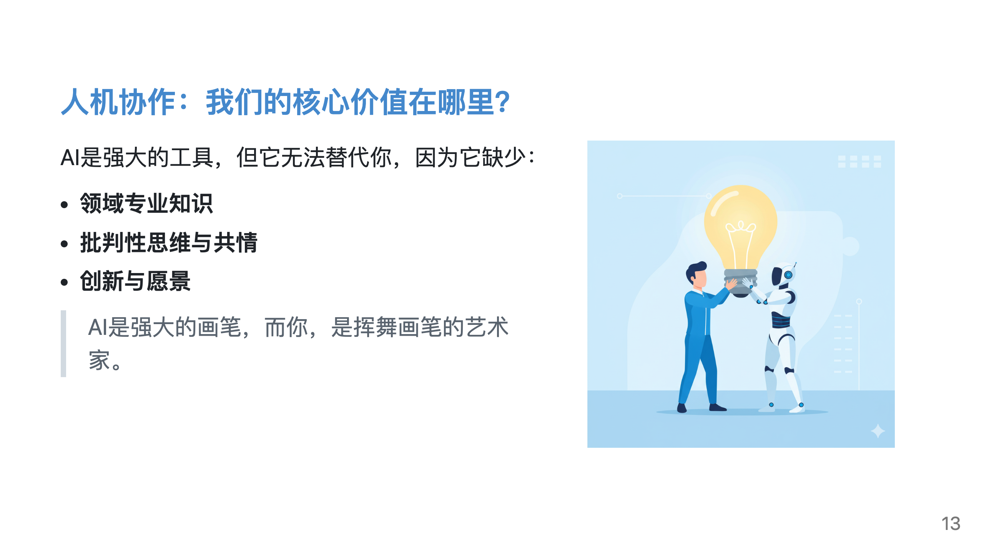
Notes:
听到这里，可能有些老师会想：既然AI这么强大，那我们的价值又在哪里呢？ 这是一个非常好的问题。AI是强大的工具，但它永远无法替代你。因为它缺少三样最宝贵的东西： 第一，你的领域专业知识。你对你的学科、你的学生的理解，是AI没有的。 第二，你的批判性思维与共情能力。判断一个东西是好是坏、是否对学生有帮助，这种价值判断，AI做不到。 第三，也是最重要的，创新与愿景。提出那个最初的、闪光的想法，是“人”最核心的价值。 请记住，AI是那支无比强大的画笔，但你，永远是那位决定画什么的、挥舞画笔的艺术家。

Slide 14
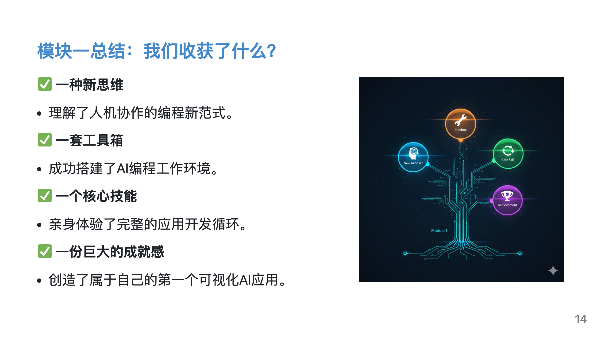
Notes:
好了，到这里，我们整个“思想破冰”模块就全部结束了。让我们来盘点一下我们的“宝箱”，我们到底收获了什么？ 首先，是一种新思维。我们理解了AI时代人机协作的编程新范式。 其次，是一套工具箱。我们每个人的电脑上，都有了一套可以立即开始创造的AI编程工作环境。 再次，是一个核心技能。我们亲手走完了一个从想法到产品、再到迭代的完整开发循环。 最后，也是最宝贵的，是一份巨大的成就感。我们每个人都创造出了属于自己的第一个AI应用。 为大家鼓掌！

Slide 15
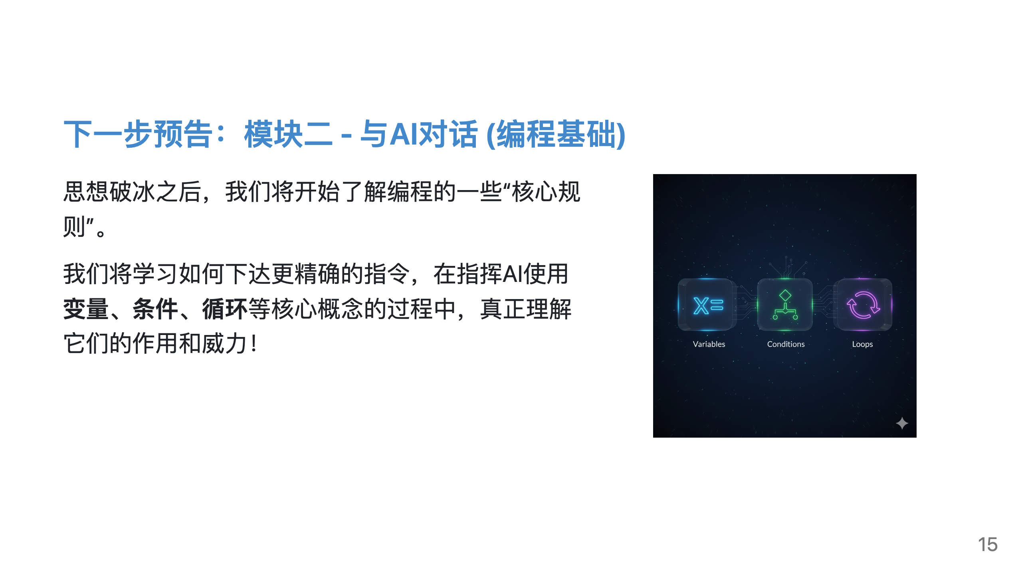
Notes:
模块一“思想破冰”的旅程愉快地结束了。从下一节课开始，我们将进入模块二——与AI对话。 在模块二中，我们将开始接触编程最核心、最基础的“三大要素”——变量、条件和循环。我们不会像传统课程那样去死记硬背它们的语法，而是会学习如何去指挥AI使用它们，并在使用的过程中，真正理解它们的作用和威力。 这将让我们有能力构建更复杂、更智能的应用。 思想的坚冰已经打破，让我们一起期待下一段更精彩的旅程！
（介绍完课后练习再下课）

Slide 16
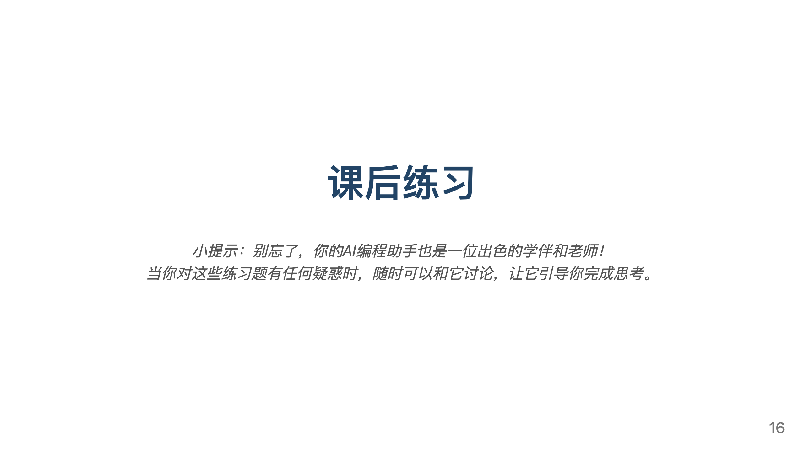

Slide 17
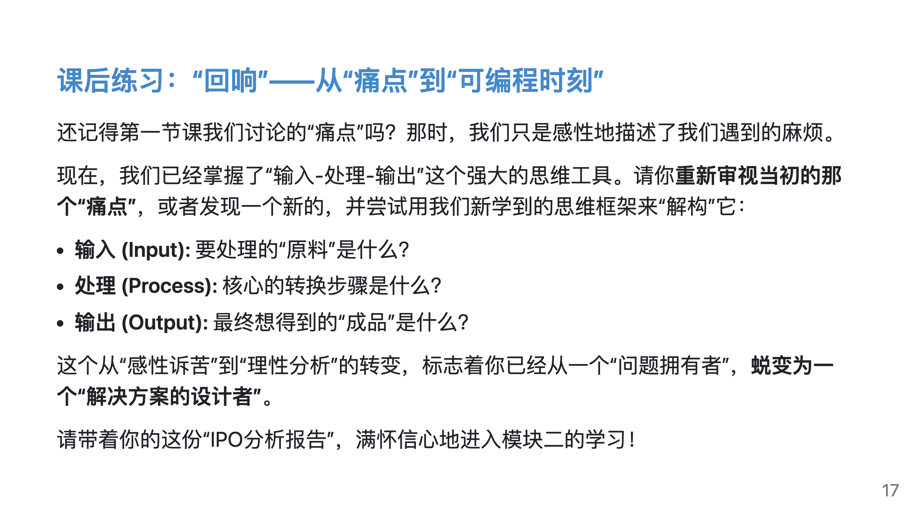

Slide 18
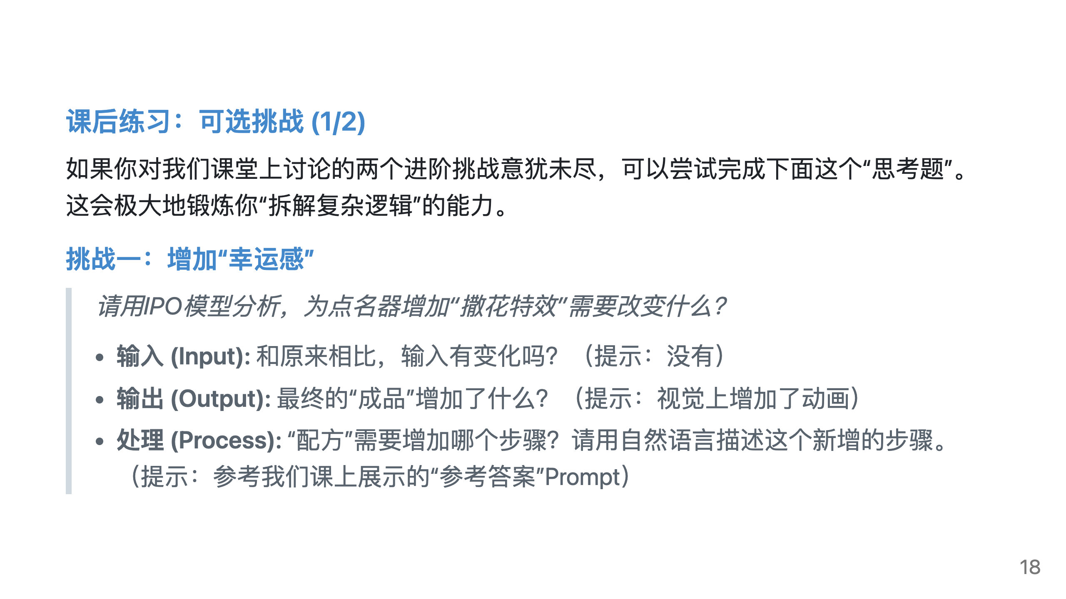

Slide 19
